Slide 1

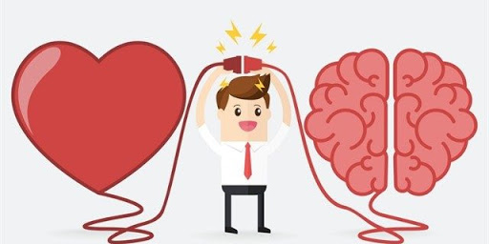
Inteligencia emocional
Equipo de Convivencia Escolar 2020

Slide 2
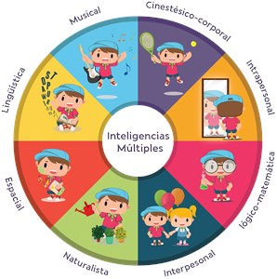
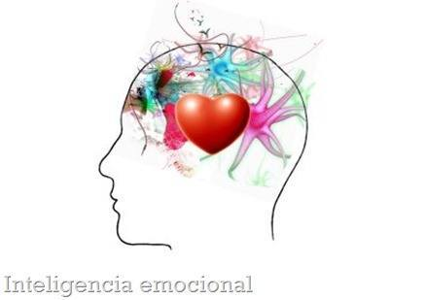
¿otro tipo de inteligencia?
- Es posible que hayas escuchado mencionar el "CI" cuando se habla del intelecto y la inteligencia de alguien. (Por ejemplo, "mi hermano no tiene que estudiar tanto como yo porque tiene un CI muy alto"). CI significa "coeficiente intelectual". Puede ayudar a predecir el desempeño académicamente de alguien.
- Sin embargo, CI es solo una medida de nuestras capacidades. Hay muchos otros tipos de inteligencia, además del intelecto. Por ejemplo, la inteligencia espacial es la capacidad de pensar en tres dimensiones La inteligencia musical es la capacidad de reconocer el ritmo, la cadencia, y el tono. Las habilidades deportivas, artísticas y mecánicas son otros tipos de inteligencia.
Un tipo importante de la inteligencia es la inteligencia emocional.

Slide 3
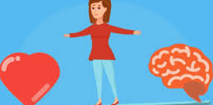

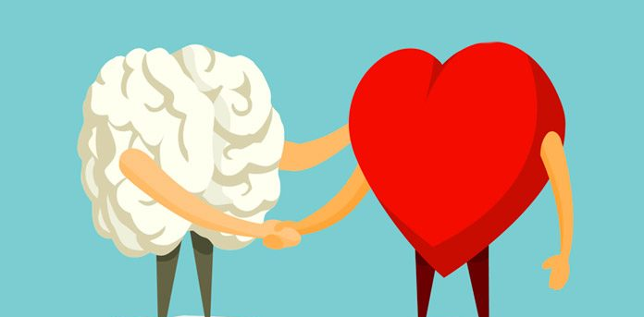
¿Qué es la inteligencia emocional?
- La inteligencia emocional es la capacidad de entrar en contacto con las emociones propias y de los demás, y de saber regularlas, es decir, es la capacidad de comprender, utilizar y controlar nuestras emociones.
- Se caracteriza por el aprendizaje de diferentes habilidades sociales y personales que permiten fortalecer el sí mismo y poder interactuar con los demás de manera eficaz.

Slide 4
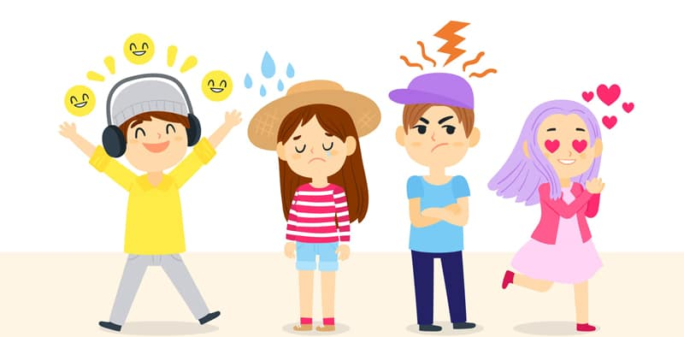
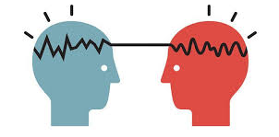
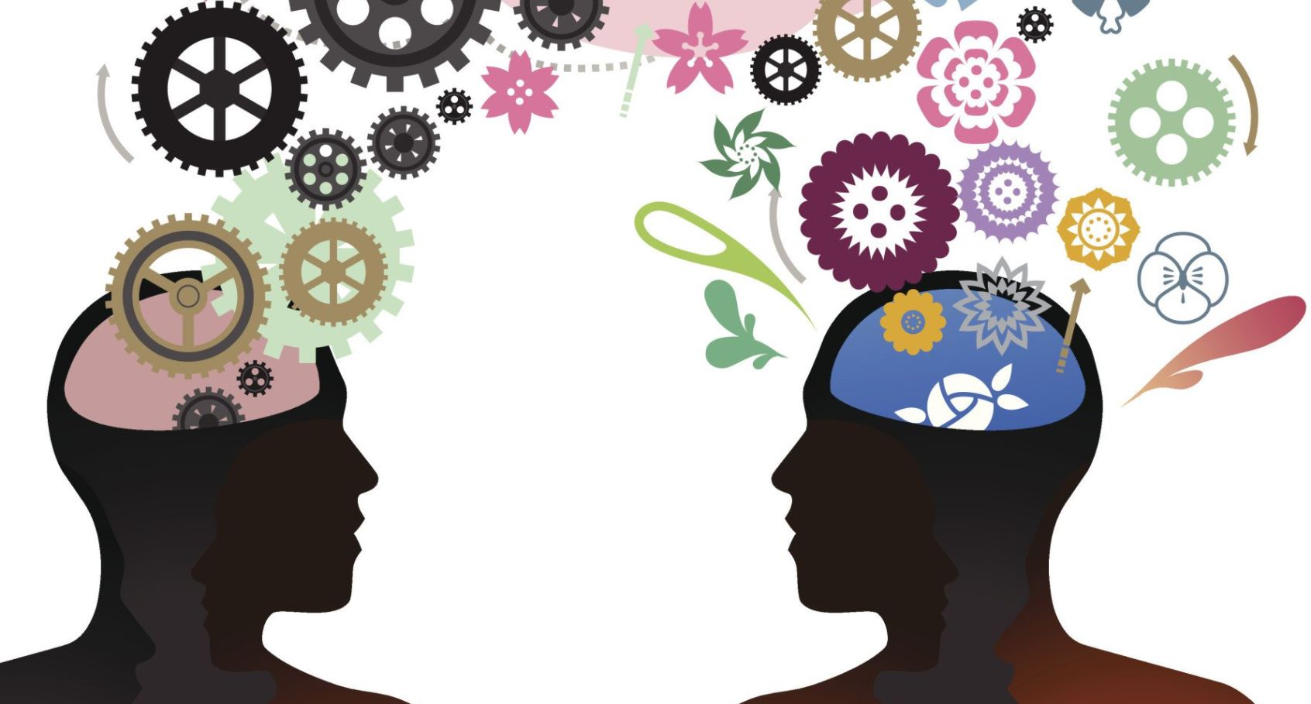
La inteligencia emocional
- Se desarrolla a medida que crecemos. Si no fuera así, todos los adultos actuarían como niños, expresando sus emociones a través del cuerpo.
- Algunas de las habilidades que componen la inteligencia emocional se desarrollan antes. Pueden parecer más fáciles: Por ejemplo, parece fácil reconocer las emociones una vez que sabemos a qué prestarle atención.. Ésto es debido a que la parte del cerebro que es responsable del autocontrol continúa madurando después de nuestros años de adolescencia. Pero la práctica ayuda a que se desarrollen esas vías cerebrales.
- Todos podemos trabajar para construir habilidades de inteligencia emocional aún más fuertes: con solo reconocer lo que sentimos, comprender por qué, cómo se sienten los demás y por qué, y expresar nuestras emociones con palabras honestas cuando lo necesitamos.

Slide 5
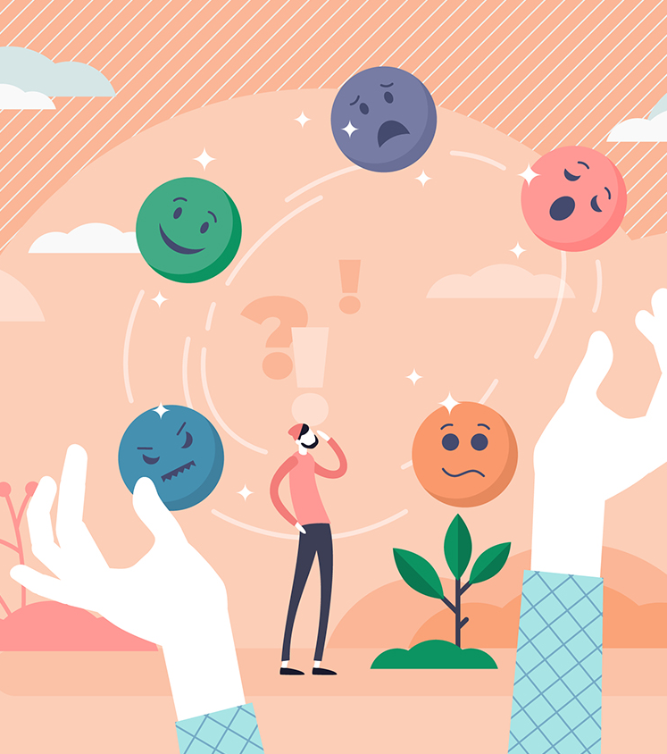

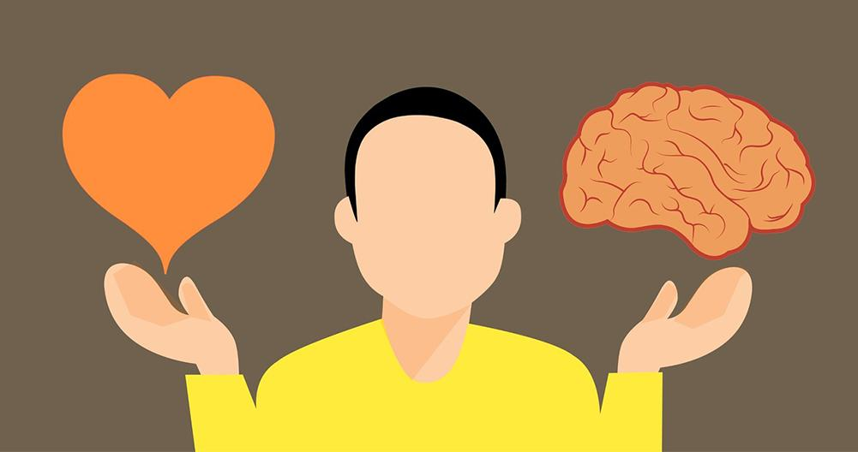
¿para qué nos sirve la inteligencia emocional?
- La inteligencia emocional nos ayuda a construir relaciones sólidas, tomar buenas decisiones, y hacer frente a situaciones difíciles.
- También sirve para comprender y llevarse bien con la gente, los que nos ayuda a ser exitosos en casi todas las áreas de la vida.

Slide 6


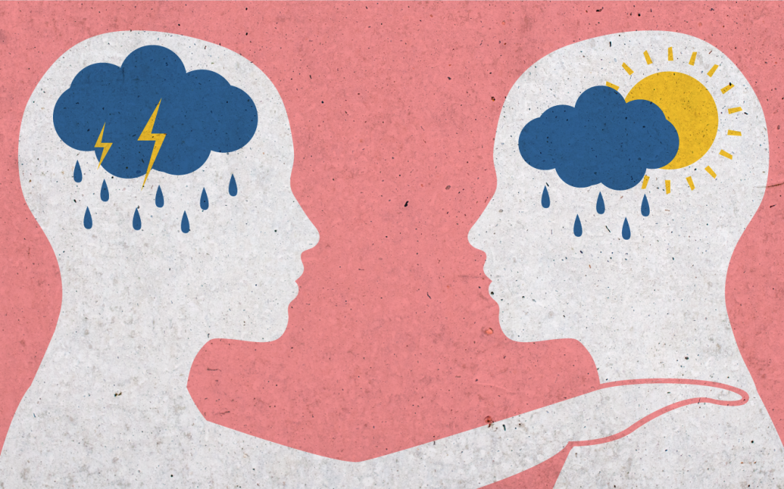
Pensando en mi inteligencia emocional
- Algunas personas tienen habilidades naturales para la inteligencia emocional. - Otras tienen que trabajar en ello.
- La buena noticia es que todo el mundo puede mejorar en esto.
A diferencia del coeficiente intelectual, la gente puede mejorar su inteligencia emocional, si saben cómo hacerlo.

Slide 7
¿cómo mejorar mi inteligencia emocional?
La mayoría de las personas siente muchas emociones diferentes a lo largo del día, algunas (como la sorpresa) duran tan solo unos segundos y otras pueden durar más. Ser consciente de las emociones, dándonos cuenta cuando las sentimos, nos ayuda a controlar nuestras propias emociones. También nos ayuda a comprender cómo se sienten los demás.
Cómo entender lo que sienten los demás y por qué
Las personas están diseñadas por naturaleza para tratar de entender a los demás, es decir, saber cómo podrían sentirse otras personas en determinadas situaciones. Ser capaz de imaginar qué emociones es probable que esté sintiendo una persona se llama empatía. La empatía nos ayuda a preocuparnos por los demás y a construir buenas amistades y relaciones.
Ser consciente de sus emociones
A menudo es importante que expreses cómo te sientes. Pero controlar tu reacción significa saber cuándo, dónde y cómo expresarte. Al entender tus emociones y saber cómo manejarlas, puedes utilizar el autocontrol para contener tu reacción si ese no es el momento ni el lugar correcto para expresar tus emociones.
Control de las reacciones emocionales

Slide 8
Si yo tengo una alta inteligencia emocional podré:
Afrontar sentimientos de angustia, soledad, frustración, miedos menos precio de sí mismo.
Prevenir conductas como el consumo de drogas, trastornos alimentarios, actividades antisociales, etc.
Enfrentarme con seguridad, eficacia, retos en la vida; en el ámbito personal, académico y profesional.

Slide 9
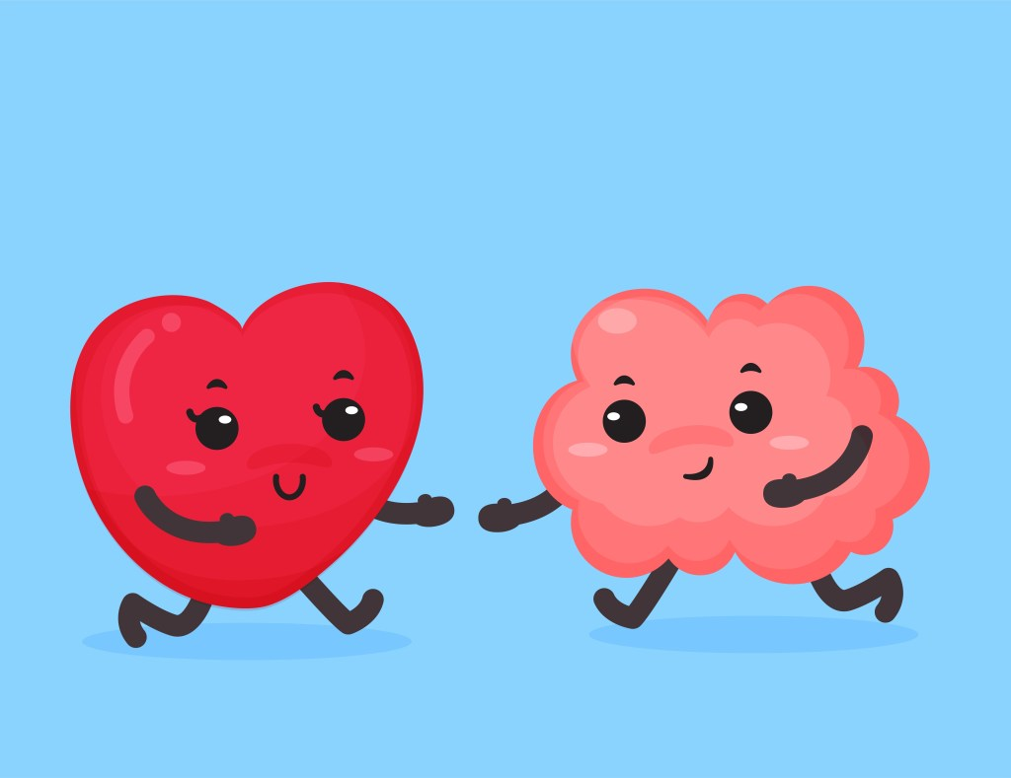
Elementos de la inteligencia emocional
Autoconocimiento emocional | Se refiere al conocimiento de nuestros propios sentimientos y emociones y cómo nos influyen.
Autocontrol emocional | permite reflexionar y dominar nuestros sentimientos o emociones, para no dejarnos llevar por ellos
Automotivación | Enfocar las emociones hacia objetivos y metas nos permite mantener la motivación y establecer nuestra atención en las metas en vez de en los obstáculos.
Reconocimiento de emociones en los demás | la correcta interpretación de las señales que los demás expresan nos puede ayudar a establecer vínculos más estrechos y duraderos con las personas con que nos relacionamos.
Relaciones interpersonales o habilidades sociales | Una buena relación con los demás es una fuente imprescindible para nuestra felicidad personal

Slide 10

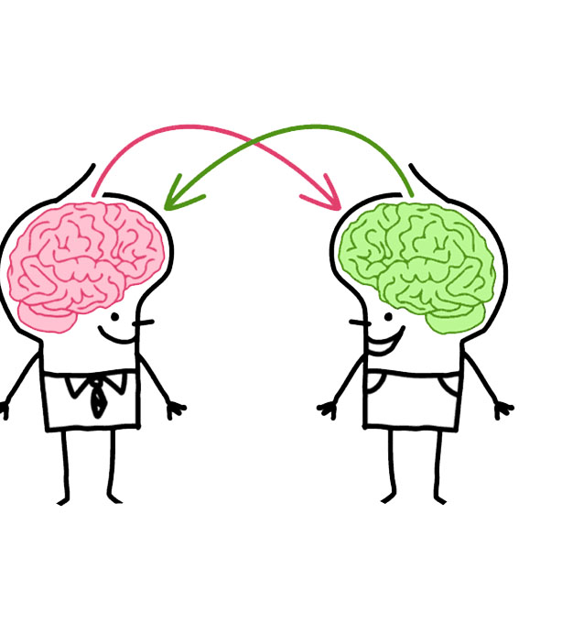
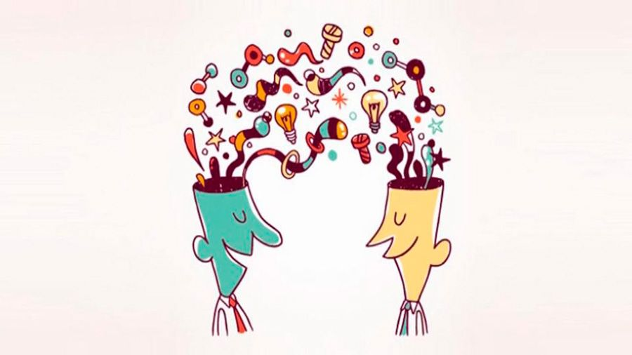
¿qué aprendí?
Responde en tu cuaderno de orientación las siguientes preguntas:
1. ¿Para qué me sirve la inteligencia emocional?
2. ¿Cuáles características mencionadas de la inteligencia emocional crees que tienes?
3. Menciona una forma en que te comprometes a mejorar tu inteligencia emocional.

